Slide 1
株式会社芸文社
テンプレート
読者アンケート（WEB）
調査報告書
調査方法 アンケートサイト集計
調査期間 201x年xx月xx日〜 xx月xx日
回答数 xx件

Slide 2
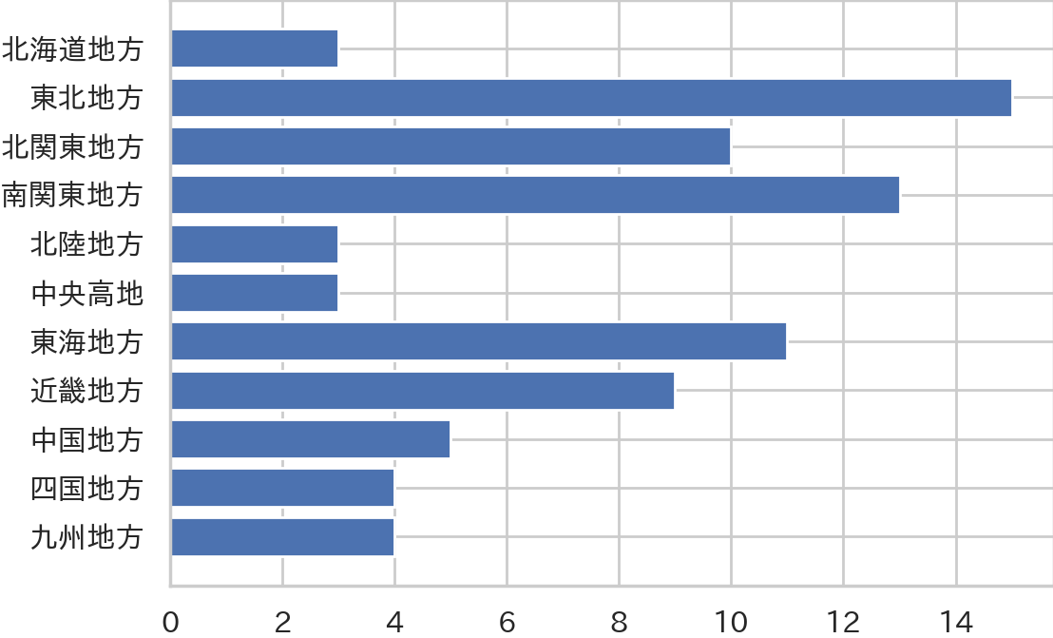

Slide 3
